Slide 1
Gruppo di Lavoro Multirischio
Navigare nella Complessità
A cura del Gruppo di Lavoro Multirischio
multirisk@cnr.it

Slide 2
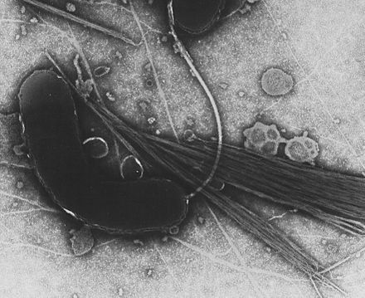
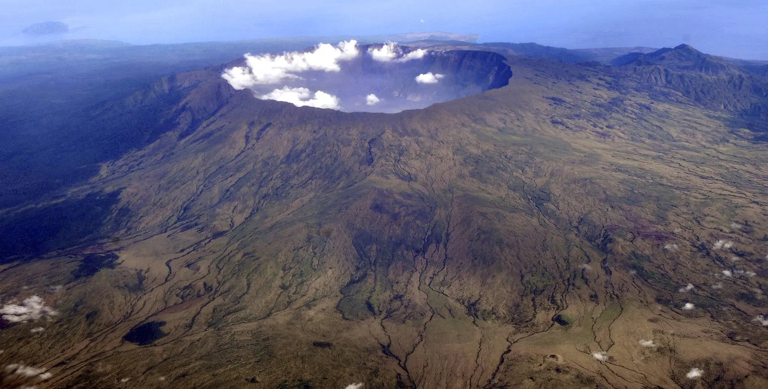
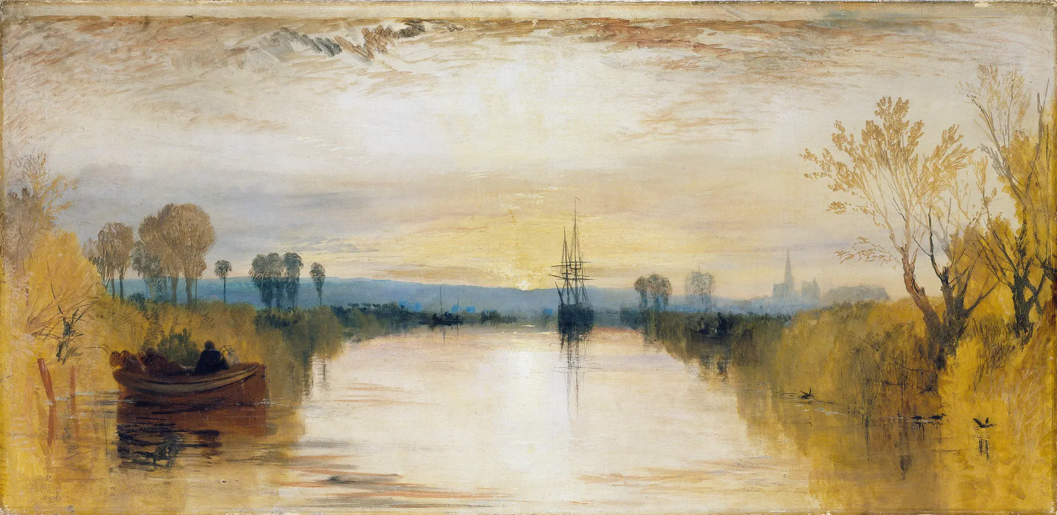
Domanda
Eruzione del Tambora del 1815
L’eruzione del vulcano Tambora, in Indonesia, è stata la più potente mai registrata in epoca storica, causando oltre 115.000 morti.
L’eruzione del Tambora ha provocato sconvolgimenti climatici e sociali a livello globale.
L’alterazione dell'ecologia microbica causata dall’eruzione ha dato origine a un nuovo e letale ceppo di colera, che si è diffuso a livello globale nei decenni a venire, causando decine di milioni di vittime.
Vibrio cholerae
Il volcano Tambora oggi
“Chichester Canal” by J.M.W. Turner, 1828
Gruppo di Lavoro Multirischio

Slide 3
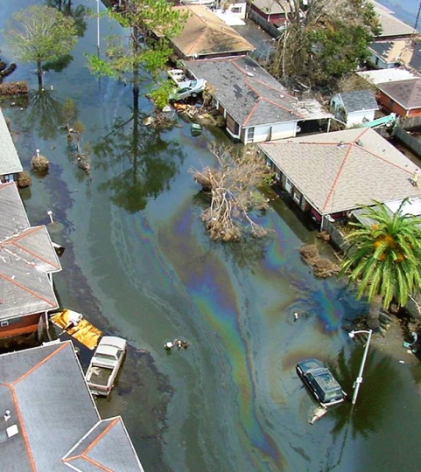
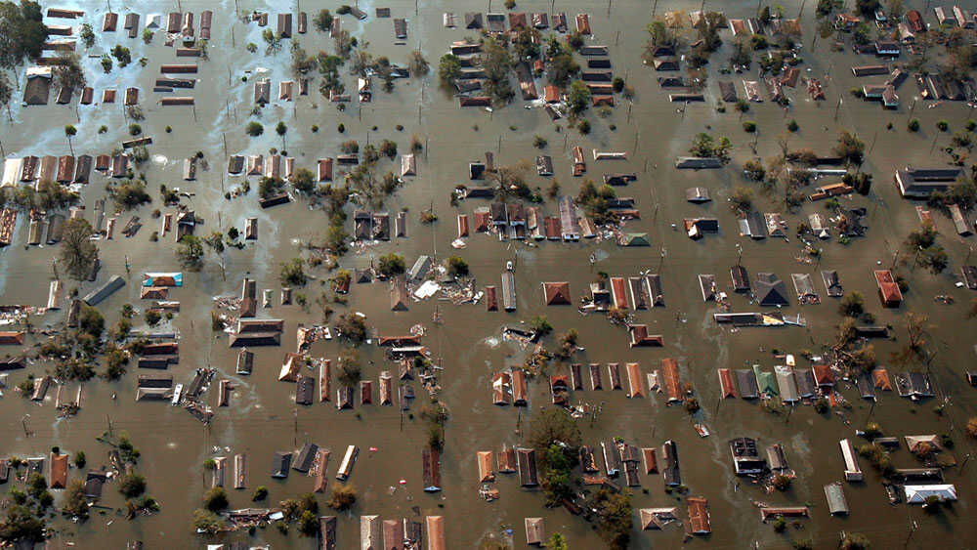
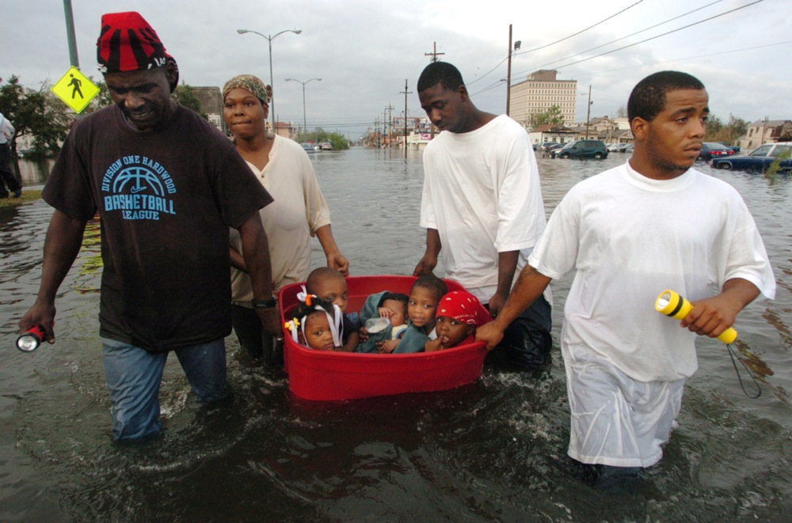
domanda
Uragano katrina del 2005
Tra i cinque uragani più gravi della storia degli Stati Uniti, con oltre 1.800 morti e danni stimati superiori a 81 miliardi di dollari.
Evento NaTech: danni alle raffinerie di petrolio e agli impianti chimici, con conseguente rilascio di materiali pericolosi.
Inondazioni causate da Katrina a New Orleans
Gruppo di Lavoro Multirischio

Slide 4
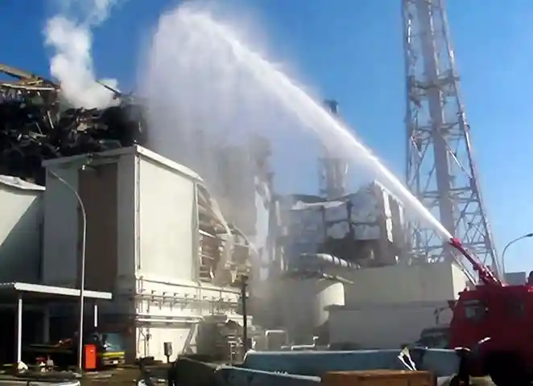
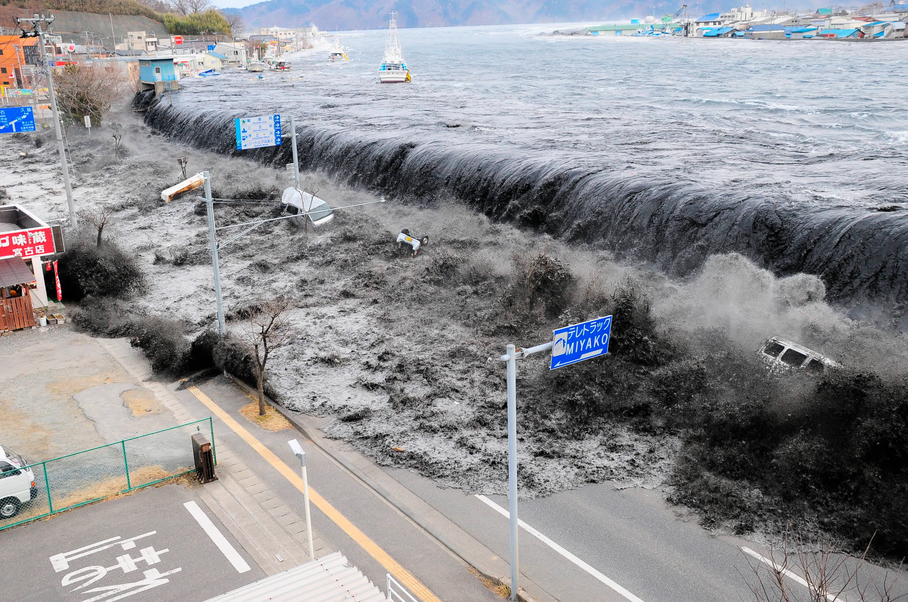
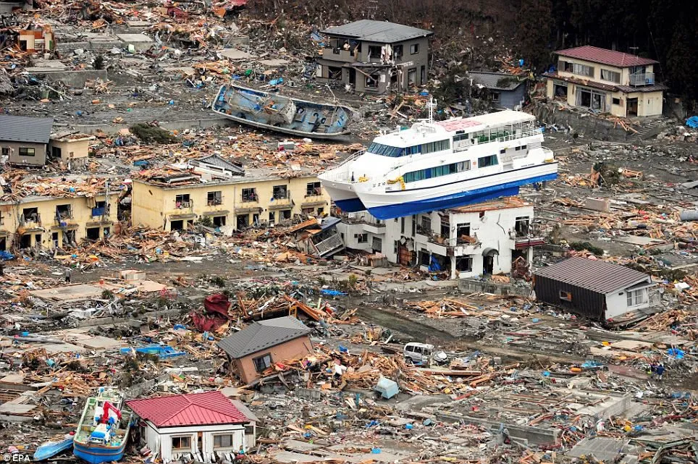
domanda
Terremoto di Tōhoku e disastro di Fukushima del 2011
Terremoto di magnitudo 9.0 e conseguente tsunami, che hanno causato oltre 19.000 vittime.
È stato il terremoto più potente mai registrato in Giappone e il quarto più potente registrato al mondo dall'inizio della sismografia moderna nel 1900.
Evento NaTech: fusione di reattori nucleari della centrale di Fukushima, con rilascio di materiali radioattivi.
Gruppo di Lavoro Multirischio

Slide 5
domanda
problema
Trattare i pericoli in modo indipendente può indurre a sottostimare il rischio e portare a decisioni che aumentano la vulnerabilità o l'esposizione ad altri pericoli. In tal senso, è necessario sviluppare nuove strategie per la mitigazione, la pianificazione e l’intervento in caso di eventi combinati o di effetti a cascata.
Purtroppo esistono ancora grandi lacune di conoscenza da colmare per quanto riguarda la valutazione dei rischi ambientali e dei loro effetti combinati.
contesto
Sendai Framework for Disaster Risk Reduction. Priority 4. Enhancing disaster preparedness for effective response and to “Build Back Better” in recovery, rehabilitation and reconstruction.
2030 Agenda for Sustainable Development. SDG 11. Sustainable Cities and Communities; SDG 13. Climate Action; SDG 15. Life on Land; SDG 17. Partnerships for the goals.
Gruppo di Lavoro Multirischio

Slide 6
risposta
Il gruppo di lavoro multirischio
È la risposta del Dipartimento alla sfida posta dalla necessità di sviluppare conoscenza sui temi del multirischio: è il punto di aggregazione della comunità scientifica CNR che raccoglie la sfida di sviluppare nuova conoscenza sulla valutazione degli impatti combinati dei rischi ambientali.
Il Gruppo di Lavoro Multirischio, attraverso un approccio transdisciplinare, si confronta con le interconnessioni che sussistono tra clima, aria/acqua/suolo, ambiente naturale e costruito (incluso il patrimonio culturale), biodiversità, salute.
Il Gruppo di Lavoro Multirischio contribuisce allo sviluppo di nuove strategie e strumenti diretti a valutare la capacità di risposta istantanea e ritardata (resilienza) dei sistemi naturali e di quelli antropici con alta concentrazione di asset strategici.
Gruppo di Lavoro Multirischio

Slide 7
risposta
Riferimento scientifico
Il Gruppo di Lavoro Multirischio costituirà i) il punto di aggregazione della comunità scientifica CNR dove favorire l’azione sinergica dei gruppi di ricerca, ii) il riferimento scientifico per sviluppare nuova conoscenza nei campi dalla valutazione e della mitigazione dei rischi naturali, in una prospettiva multirischio e multiscala.
Riferimento per gli stakeholder
Nel medio termine, il Gruppo di Lavoro Multirischio potrà costituire il riferimento per gli stakeholder, attraverso lo sviluppo di strumenti operativi per supportare: i) i processi decisionali dei soggetti coinvolti nella pianificazione e nella programmazione; ii) una nuova legislazione per la protezione della salute pubblica, in caso di rischio ambientale da inquinamento; iii) la sicurezza della rete infrastrutturale; iv) nuovi sistemi di gestione delle emergenze; v) la comunicazione del rischio ai cittadini.
Gruppo di Lavoro Multirischio

Slide 8
proposta
Hub di conoscenza
L'azione del Gruppo di Lavoro Multirischio sfrutta le possibilità di convergenza tra Istituti complementari entro il DSSTTA ed è indirizzata a sviluppare e rafforzare la collaborazione tra Dipartimenti CNR, Enti di Ricerca e Università che vantano solide competenze nello studio dei rischi ambientali.
Dipartimenti CNR di riferimento
DIITET - Ingegneria, ICT e Tecnologie per l'Energia e i Trasporti
DSU - Scienze Umane e Sociali, Patrimonio Culturale
DISBA - Scienze Bio-Agroalimentari
DSB - Scienze Biomediche
Enti di ricerca di riferimento
INGV, OGS, ISPRA, ENEA
Gruppo di Lavoro Multirischio

Slide 9
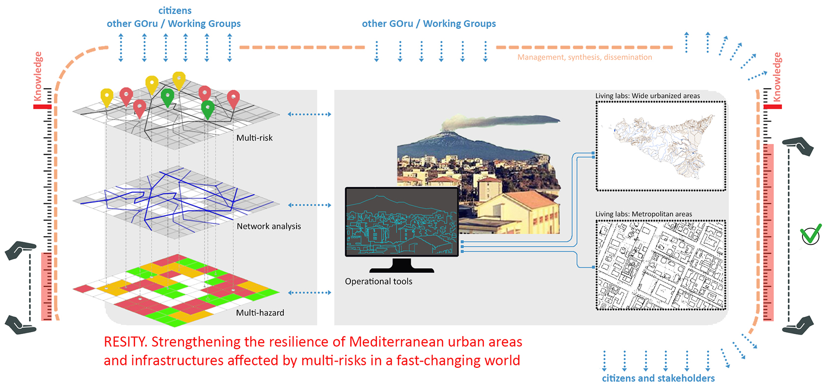
proposta
resity. Strengthening the resilience of Mediterranean urban areas and infrastructures affected by multi-risks in a fast-changing world
“RESITY aims to bridge the scientific gaps in multi-hazard/multi-risk assessment by developing new knowledge on evaluating the combined impacts of environmental hazards on urban areas and the network of infrastructures deputed to their sustenance and connection.”
multirisk@cnr.it
Gruppo di Lavoro Multirischio

